Slide 1
Постоянно действующий вебинар по проекту «Эффективная начальная школа»
Преподавание предмета окружающий мир при реализации ускоренного обучения в начальном общем образовании
17 ноября 2023 года
Модератор: Мошнина Рауза Шамилевна,
к.п.н., профессор, зав. кафедрой
общеобразовательных дисциплин

Slide 2
«Эффективная начальная школа».
В соответствии с п.3 части 1 статьи 34 Федерального закона от 29 декабря 2012 г. №273 «Об образовании в Российской Федерации»
Проект «Эффективная начальная школа» направлен на обеспечение условий для развития и обучения детей с высоким уровнем развития параметров дошкольной зрелости, на ускоренное обучение в начальной школе и предполагает освоение образовательной программы начального общего образования за 3 года.

Slide 3
Дидактическая модель
АПРИ приоритет содержания предмета
Актуализация имеющихся знаний по теме: вопросы и задания, позволяющие выявить и экстраполировать предварительные знания отдельных учеников на класс в целом, выравнивание стартового уровня готовности к изучению нового.
Проблема, обсуждаемая на уроке: фиксация границы (предела) имеющихся знаний, их недостаточности, формулирование вопросов, еще не имеющих ответов у учащихся.
Решение проблемы, обсуждаемой на уроке: последовательное развертывание содержания темы урока учителем на основе самостоятельной учебной деятельности учащихся с пособием (учебником) и другими дидактическими материалами, предлагаемыми учителем, поиск ответа на поставленные вопросы, индивидуально, в парах, в группе, фронтально.
Итоги и выводы урока: представление проблемы в решенном виде, ответов на проблемные вопросы разными способами: вербально (устно и письменно), в моделях, рисунках, таблицах и т.п.

Slide 4
ФРП как содержательная основа изучения предмета окружающий мир
Отбор содержания программы по окружающему миру осуществлён на основе следующих ведущих идей:
– раскрытие роли человека в природе и обществе;
– освоение общечеловеческих ценностей взаимодействия в системах: «Человек и природа», «Человек и общество», «Человек и другие люди», «Человек и его самость», «Человек и познание».
Важнейшей составляющей указанных систем является формирование у обучающихся навыков здорового и безопасного образа жизни на основе развивающейся способности предвидеть результаты своих поступков и оценки возникшей ситуации.
Общее число часов, рекомендованных для изучения окружающего мира, ‒ два часа в неделю в каждом классе (204 часа в ЭНШ)

Slide 5

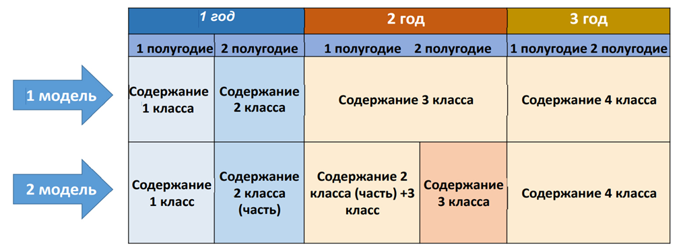
МОДЕЛИ РАСПРЕДЕЛЕНИЯ СОДЕРЖАНИЯ НОО В ХОДЕ РЕАЛИЗАЦИИ ПРОЕКТА «ЭФФЕКТИВНАЯ НАЧАЛЬНАЯ ШКОЛА»
по годам обучения

Slide 6
Единицы содержания по предмету окружающий мир
Представления и понятия
Человек и общество
Универсальные учебные действия
познавательные универсальные учебные действия
Человек и природа
Правила безопасной жизнедеятельности
коммуникативные универсальные учебные действия,
регулятивные универсальные учебные действия,
совместной деятельности

Slide 7

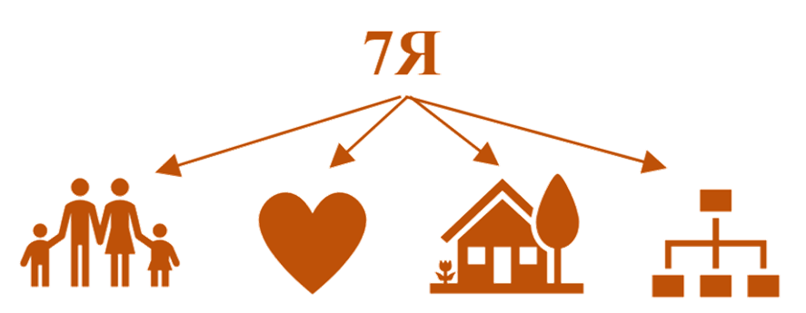
Моделирование содержания урока на основе ФРП
«Мой класс и моя школа»
Наша дружная семья

Slide 8
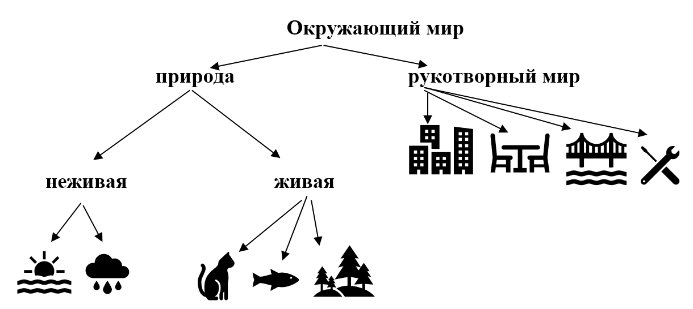
Обобщение, формируемых представлений и понятий
Раздел «Природа»
Природа и предметы, созданные человеком.
Неживая и живая природа.
Явления природы.

Slide 9
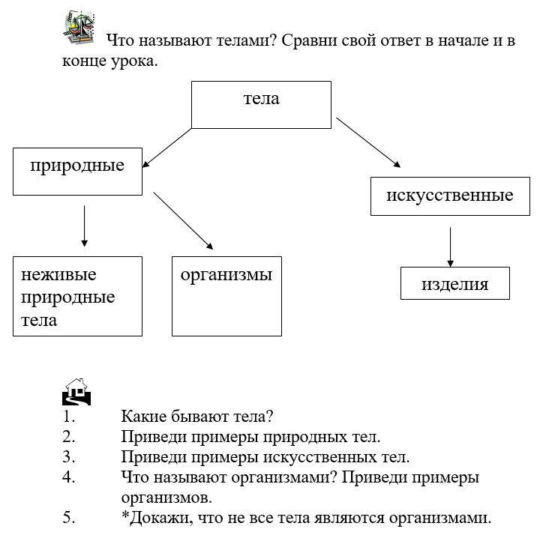
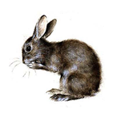
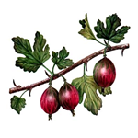

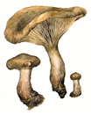
Различные формы предъявления содержания
Все предметы, которые мы наблюдаем в окружающем мире, называются телами. Тела бывают природные и искусственные. Природные тела: Солнце, Земля, Луна, камень, дождевая капля, песчинка, снежинка. Искусственные тела созданы людьми: дом, автомобиль, книга, карандаш, мяч.
Живые природные тела называют организмами. Организмы дышат, питаются, растут, развиваются, размножаются и умирают. Люди, растения, животные, грибы – организмы.

Slide 10
Типичные ошибки учителей в содержании предмета окружающий мир
Ошибки | Правильно
Живая природа:
Растения питаются с помощью корней | Органом питания растений является ЛИСТ, корни добывают из почву воду с минеральными веществами
Плоды растений делят на овощи и фрукты | В ботанике нет классификации растений на овощи и фрукты. Это традиционное гастрономическое или агротехническое разделение культурных растений.
В тундре обитают разные животные и птицы | Птицы тоже животные, также, как звери (они же – млекопитающие), рыбы, насекомые, земноводные, пресмыкающиеся
Насекомые – это всякие жучки, червячки, паучки и т.д. | Черви и пауки не являются насекомыми, т.к. не обладают главным морфологическим признаком насекомых – 6 лап (ног, ходильных конечностей)
Киты, как и другие рыбы … | Киты (дельфины) не являются рыбами, т.к. их тело не покрыто чешуей, отсутствуют жабры (но есть легкие), размножаются без икры, кормят детенышей молоком, хвостовой плавник расположен параллельно поверхности воды и др.

Slide 11
Типичные ошибки учителей в содержании предмета окружающий мир
Ошибки | Правильно
Неживая природа:
В состав почвы входят глина, песок и вода. | В состав почвы входят горные породы и минералы: песок, глина и другие. Кроме того, в почве обязательно есть некоторое количество воды и воздуха. Главной составной частью почвы являются остатки растений и животных, которые перегнивают в ней. Эти остатки и определяют плодородие почвы.
На Земле 6 материков: Европа, Азия, Америка, Африка, Австралия, Антарктида. | На Земле 6 материков: Евразия, Южная Америка, Северная Америка, Африка, Австралия, Антарктида.
Мы можем видеть пар – это вода в газообразном состоянии. | Если мы можем видеть, то это уже не пар, а конденсат в виде мельчайших капель воды, т.е. вода в жидком состоянии.
Ваши примеры распространенных ошибок …
Ваши сомнения и вопросы …

Slide 12
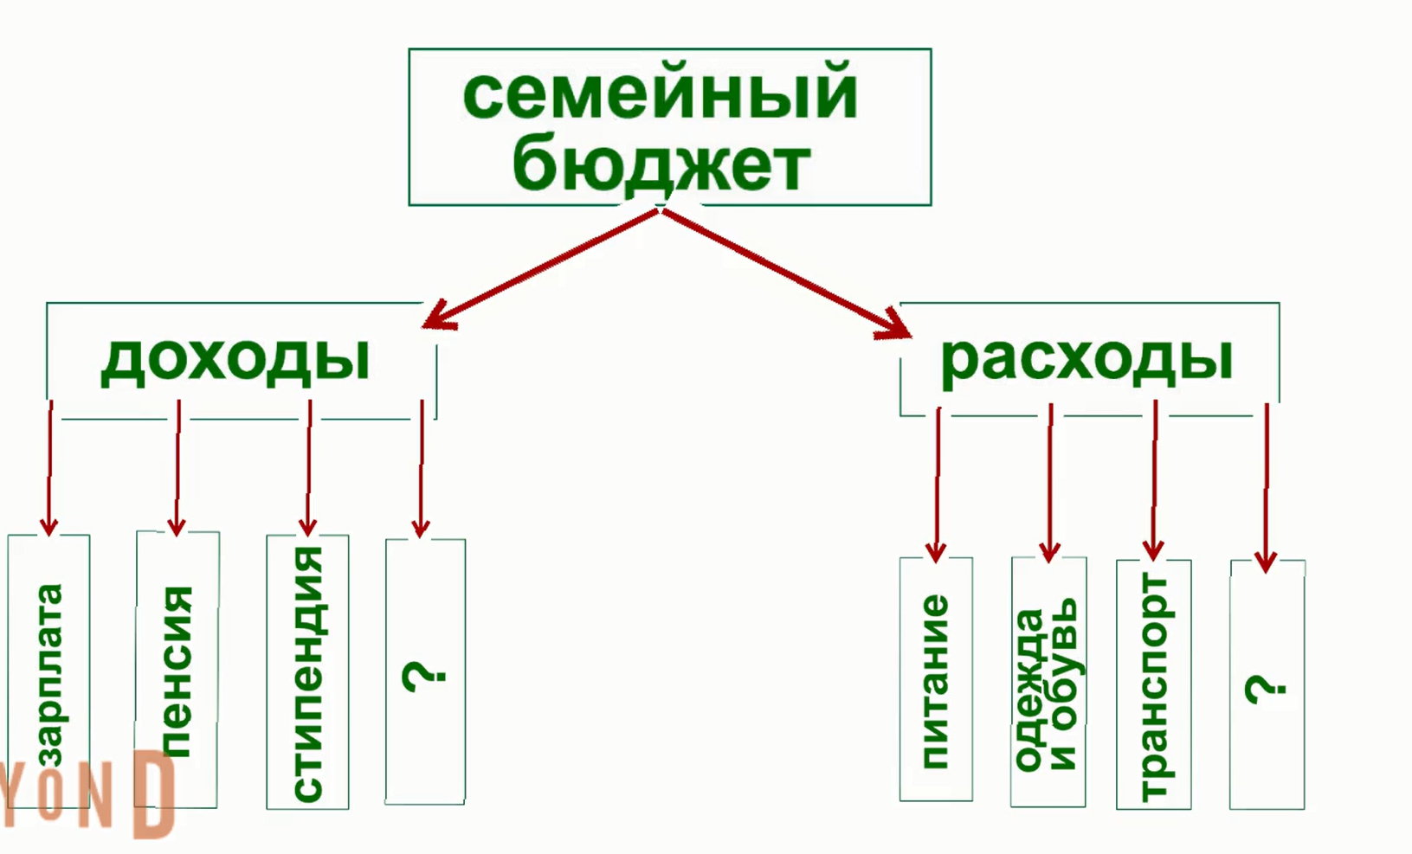
Алгоритм структурирования содержания на уроке

Slide 13
Тест
Какой принцип лежит в основе дидактической модели АПРИ по предмету Окружающий мир:
Приоритет научности
Приоритет содержания
Приоритет учителя
Приоритет деятельности

Slide 14
Тест
2. На основе каких ведущих идей осуществлён отбор содержания программы по окружающему миру:
раскрытие роли человека в природе и обществе;
изучение этических норм и правил поведения человека в природной и социальной среде;
изучение многообразия мира от частиц вещества до вселенной;
освоение общечеловеческих ценностей.

Slide 15
Тест
3. На что направлен проект «Эффективная начальная школа»?
на обеспечение условий для обучения детей с высоким уровнем развития
на ускоренное обучение в начальной школе всех детей
на сокращение числа обучающихся в начальной школе
на удовлетворение образовательных запросов родителей младших школьников

Slide 16
Тест
4. Какой метод обучения лежит в основе структурирования содержания урока?
Игра
Моделирование
Беседа
Проблемная ситуация

Slide 17
Тест
5. Каких материков нет на Земле?
Азия
Америка
Антарктида
Австралия
Африка
Аргентина

Slide 18
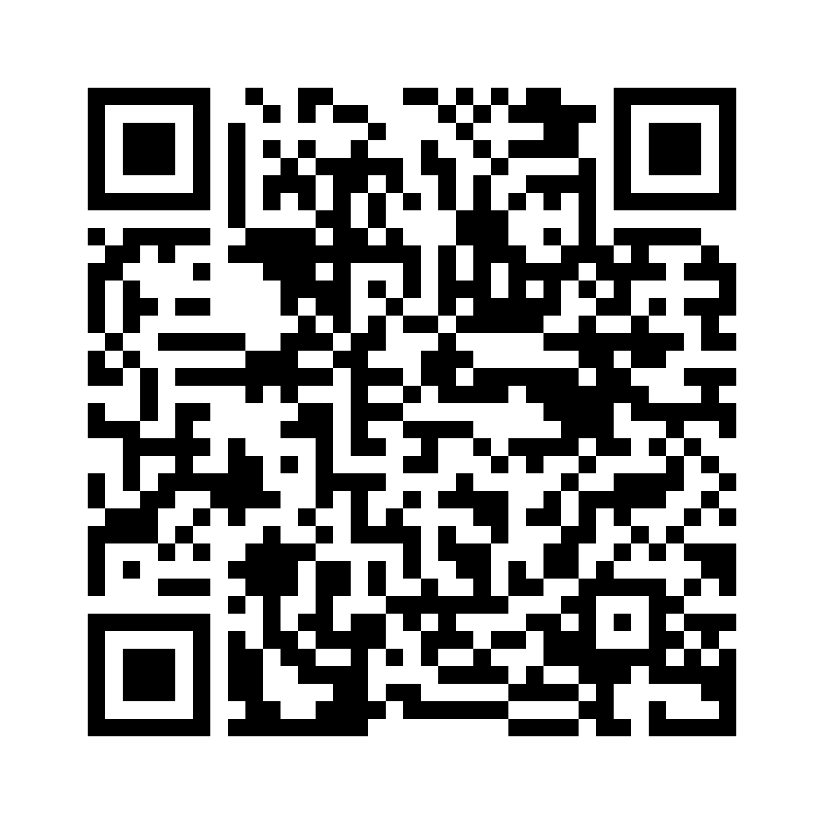
Тест для самопроверки

Slide 19
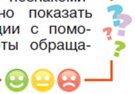
Благодарю за внимание!

